Slide 1
ASSEGNO SOCIALE
Documenti necessari per la presentazione
COPIA DOCUMENTO VALIDO RICHIEDENTE
COPIA CODICE FISCALE RICHIEDENTE
DATA STATO CIVILE (Es:DATA MATRIMONIO)
DATI RESIDENZA COMPRENSIVA DI CAP
DATI ANAGRAFICI E CF CONIUGE
REDDITI RICHIEDENTE
REDDITI CONIUGE
IBAN RICHIEDENTE (INDICARE SE INTESTATO SOLO AL RICHIEDENTE O SE COINTESTATO – NEL SECONDO CASO VANNO COMUNICATI I DATI ANAGRAFICI DEL COINTESTATARIO)
NUMERO CELLULARE PER LE COMUNICAZIONI DA PARTE DI INPS
DICHIARAZIONE RESIDENZA IN ITALIA DA ALMENO 10 ANNI

Slide 2
ASSEGNO SOCIALE
L'assegno sociale è una prestazione assistenziale che prescinde dal versamento dei contributi ed è erogata in favore di soggetti in condizione economiche disagiate al raggiungimento di una determinata età anagrafica.

Slide 3
ASSEGNO SOCIALE
Nel 2018 la prestazione può essere riconosciuta ai cittadini italiani residenti in Italia che abbiano compiuto almeno 66 anni e 7 mesi di età (requisito da adeguare alla speranza di vita). Ai cittadini italiani sono stati equiparati i cittadini comunitari e quelli extra-comunitari in possesso della carta di soggiorno semprechè siano residenti in Italia. Questi soggetti devono però dimostrare di avere soggiornato legalmente in Italia ed in via continuativa da almeno 10 anni. Per tutti i soggetti è elemento costitutivo la residenza effettiva in Italia: pertanto un eventuale trasferimento all'estero comporta la perdita dell'assegno.

Slide 4
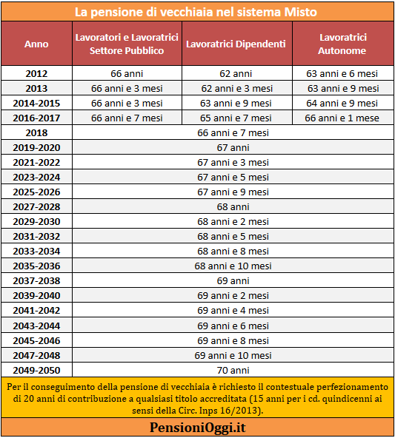
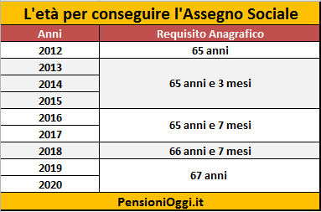
ASSEGNO SOCIALE

Slide 5
ASSEGNO SOCIALE
Ai fini della determinazione dell'importo concorrono i redditi di qualsiasi natura al netto dell'imposizione fiscale e contributiva, ivi compresi quelli esenti da imposte, quelli soggetti a ritenuta alla fonte a titolo d'imposta o imposta sostitutiva, nonché agli assegni alimentari corrisposti secondo le norme del codice civile. Vi rientrano, in particolare, anche le pensioni di guerra. Vanno esclusi dal computo del reddito i trattamenti di fine rapporto comunque denominati e le sue eventuali anticipazioni, le competenze arretrate soggette a tassazione separata, il valore dello stesso assegno sociale nonché il reddito della casa di abitazione.

Slide 6
ASSEGNO SOCIALE
Vengono escluse dal computo dei redditi anche le indennità di accompagnamento di ogni tipo, gli assegni per l’assistenza personale continuativa erogati dall’INAIL nei casi di invalidità permanente assoluta, gli assegni per l’assistenza personale e continuativa pagati dall’INPS ai pensionati per inabilità.

Slide 7
ASSEGNO SOCIALE
La verifica dei redditi viene fatta dall’INPS annualmente, per cui, l’anno successivo l’Istituto opera la liquidazione definitiva o la modifica o la sospensione sulla base delle dichiarazioni reddituali rese dagli interessati.
L’assegno sociale non è soggetto a IRPEF. Una caratteristica della prestazione assistenziale in questione è data dalla circostanza che la stessa è erogata con carattere di provvisorietà sulla base della dichiarazione rilasciata dal richiedente e deve essere conguagliata, entro il mese di luglio dell'anno successivo, sulla base della dichiarazione dei redditi effettivamente percepiti

Slide 8
ASSEGNO SOCIALE
La maggiorazione dell'Assegno Sociale
Dal 2001 l'importo dell'assegno sociale viene maggiorato di una quota fissa non soggetta a perequazione pari a 12,92 euro al mese per coloro che hanno un età superiore a 65 anni (articolo 70, co. 1 legge 388/2000). Tale maggiorazione spetta in misura intera a condizione che il reddito personale non risulti superiore a 5.889€ (2018); se il soggetto è coniugato, oltre al limite di reddito personale, è necessario rispettare anche un limite di reddito coniugale che per il 2018 risulta pari a 12.485,46€ (2018).

Slide 9
ASSEGNO SOCIALE
La maggiorazione dell'Assegno Sociale
Spetta in misura parziale sino al raggiungimento del limite di reddito aumentato dell'importo della maggiorazione. I redditi da valutare ai fini della maggiorazione sono i medesimi di quelli previsti ai fini della concessione dell'assegno sociale (sopra descritti) con esclusione però delle pensioni di guerra e con inclusione - nella valutazione del reddito rilevante - dei trattamenti di fine rapporto o comunque denominati e degli arretrati assoggettati a tassazione separata.

Slide 10
ASSEGNO SOCIALE
La maggiorazione dell'Assegno Sociale
Dal 2002, inoltre, i titolari di AS con almeno 70 di età possono ottenere l'incremento della la maggiorazione base di 12,92 euro sino a 190,86€ in modo da consentire il raggiungimento del cd. milione delle vecchie lire (art. 38, L. 448/2001).
Si tratta per l'appunto del cd. incremento al milione. I redditi valutabili e le condizioni per il conseguimento sono praticamente i medesimi di quelli previsti per la concessione della maggiorazione base

Slide 11
ASSEGNO SOCIALE
TRASFORMAZIONE DA ASSEGNO INVALIDI CIVILI AD ASSEGNO SOCIALE
Si ricorda che ai soggetti titolari dell'assegno mensile di invalidità civile o della pensione di inabilità civile (ex legge 118/1971) o agli invalidi civili ultra65enni spetta, nel 2018 al compimento dei 66 anni e 7 mesi, l'assegno sociale sostitutivo o derivante dall'invalidità civile. In tali casi l'assegno sociale si comporta in modo completamente diverso rispetto a quanto sopra esposto. In particolare, con riferimento al reddito, si continua a prendere in considerazione solo quello personale dell'invalido (e non quello del coniuge) e, per quanto riguarda i limiti di reddito, si continuano a prendere a riferimento quelli vigenti rispettivamente per l'assegno mensile di invalidità e per la pensione di inabilita' civile che risultano più favorevoli rispetto a quelli previsti per l'assegno sociale. L'assegno sociale sostitutivo, inoltre, non è soggetto al meccanismo di riduzione in funzione del reddito percepito, quindi viene sempre erogato in misura piena come accade per le prestazioni di InvCiv.

